Slide 3
Ôn tập 10

Slide 4
Đặt tính rồi tính.
24 + 32 =
56
47 + 50 =
97
30 + 60 =
90
63 + 5 =
68
2
47
30
63
4
+
+
+
+
3
2
50
60
5
5
6
97
90
68
78 – 47 =
31
89 – 40 =
49
90 – 50 =
47
37 – 6 =
31
78
89
90
37
–
–
–
–
47
40
50
6
31
49
47
31

Slide 5
Tính.
42 + 32 =
7
4
87 – 74 =
13
57 + 40 =
97
98 – 40 =
58
69
41
64 + 5 =
47 – 6 =

Slide 6
Kết quả nào là đúng: A hay B?
Kết quả phép tính 53 + 2 bằng
Kết quả phép tính 65 – 4 bằng
73
55
61
25
Kết quả
phép tính
42 + 30 bằng
Kết quả
phép tính
78 – 50 bằng
72
45
73
28

Slide 7
Kết quả nào là đúng: A hay B?
Kết quả phép tính 53 + 2 bằng
53 + 2 =
5
5
73
55

Slide 8
Kết quả nào là đúng: A hay B?
Kết quả phép tính 53 + 2 bằng
Kết quả phép tính 65 – 4 bằng
73
55
61
25
Kết quả
phép tính
42 + 30 bằng
Kết quả
phép tính
78 – 50 bằng
72
45
73
28

Slide 9
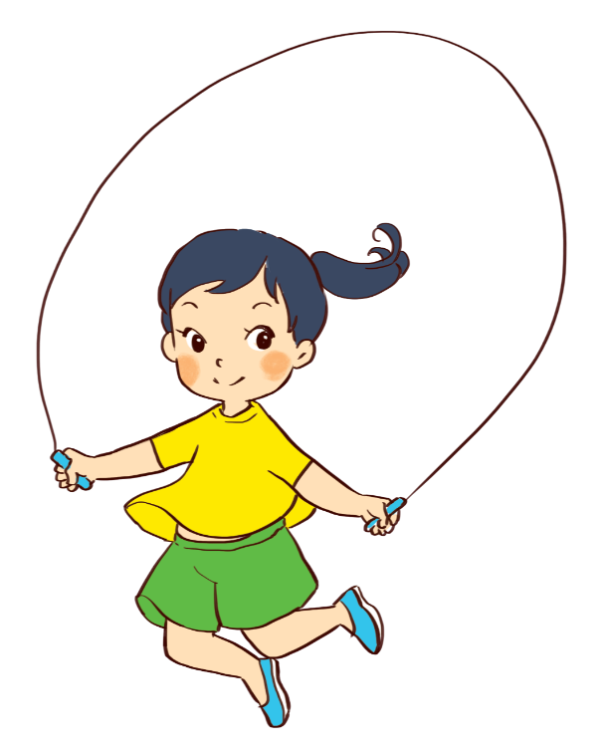
Nêu phép tính rồi trả lời câu hỏi.
Mai chơi nhảy dây, ,
lần đầu nhảy được 45 cái
lần thứ
hai nhảy được 52 cái.
Cả hai lần Mai nhảy được bao nhiêu cái?
Lần đầu 45 cái.
Lần thứ hai 52 cái.
?
?
?
=
?
45
+
52
97
Cả hai lần Mai nhảy được cái.
?
97

Slide 10
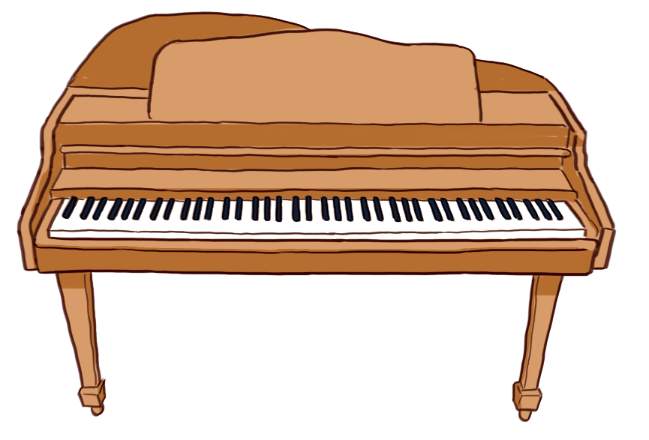
Đàn piano có từ rất lâu. Lúc đầu đàn có ít phím thôi. Đến nay đàn đã được cải tiến nhiều. Cây đàn piano chuẩn hiện nay có tất cả 88 phím, trong đó có 36 phím đen, còn lại là phím trắng.
Bạn hãy tính xem có bao nhiêu phím trắng nhé!
Có 52 phím trắng.

